Slide 1
数论基础

Slide 2
基本概念
整除与约数、倍数. 注意负数
可整除性的基本性质
  若a|b, a|c, 则a|(b+c)
  若a|b, 那么对所有整数c, a|bc
  若a|b, b|c, 则a|c
整除关系具有传递性.

Slide 3
素数和合数
如果大于1的正整数p仅有的正因子是1和p, 则称p为素数(prime)
大于1又不是素数的正整数称为合数(compound)
如果n是合数, 则n必有一个小于或等于n^{1/2}的素因子

Slide 4
唯一分解定理
每个正整数都可以惟一地表示成素数的乘积，其中素数因子从小到大依次出现（这里的“乘积”可以有0个、1个或多个素因子）。
换句话说, 任意正整数n可以写成n=2^{a1}*3^{a2}*5^{a3}*…,其中a1,a2,a3等为非负整数
这个定理也叫做惟一分解定理。它是一个定理而不是公理！虽然在大多人看来，它是“显然成立”的，但它的确是需要证明的定理

Slide 5
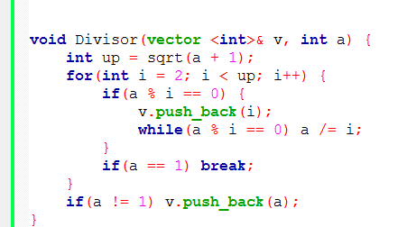

Slide 6
除法和同余
令a为整数，d为正整数，那么有惟一的整数q和r，其中0≤r<d，使得a=dq+r
可以用这个定理来定义除法：d叫除数，a叫被除数，q叫商，r叫余数。如果两个数a,b除以一个数c的余数相等，说a和b关于模c同余，记作a≡b(mod c)

Slide 7
最大公约数和最小公倍数
令a和b是不全为0的两个整数，能使d|a和d|b的最大整数称为a和b的最大公约数，用gcd(a,b)表示，或者记为(a,b)。
令a和b是不全为0的两个整数，能使a|d和b|d的最小整数称为a和b的最小公倍数，用lcm(a,b)表示，或者记为[a,b]
定理: ab = gcd(a,b) * lcm(a,b)

Slide 8
定理的证明
使用惟一分解定理. 设
则有:
容易验证定理成立

Slide 9
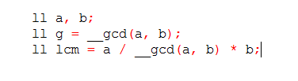

Slide 10
基本问题
如何求1~n的所有素数?
如何判断一个数n是否为素数?
如何求两个数的最大公约数?
如何给一个数n分解素因数?

Slide 11
问题1: 1~n的素数
假设要求1~100的素数
  2是素数, 删除2*2, 2*3, 2*4, …, 2*50
  第一个没被删除的是3, 删除3*3, 3*4, 3*5,…,3*33
  第一个没被删除的是5, 删除5*5, 5*6, … 5*20
得到素数p时, 需要删除p*p, p*(p+1), … p*[n/p], 运算量为[n/p]-p, 其中p不超过n^{1/2}(想一想, 为什么)

Slide 12
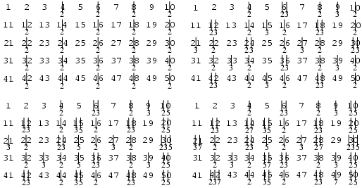
Eratosthenes的筛子

Slide 13
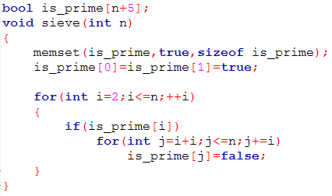

Slide 14
%运算
(a + b) % p = (a % p + b % p) % p
a * b % p = (a % p * b % p)
(a – b) % p = (a%p–b%p+p)%p (a>=b)
a / b % p = a % p / b? (b | a)

Slide 15
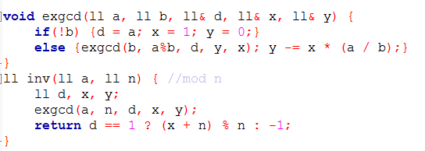
a / b % p = a % p (1 / b) % p (b | a, p,b互素)
设x = (1 / b) % p，我们称x为 b在%p下的逆元

Slide 16
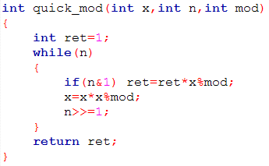
快速幂

Slide 17
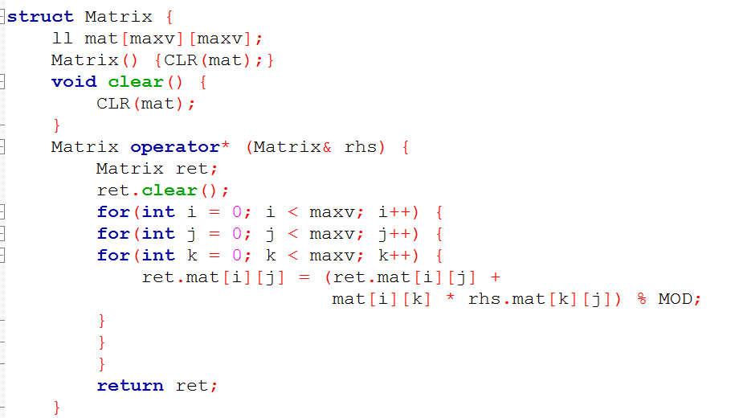

Slide 18
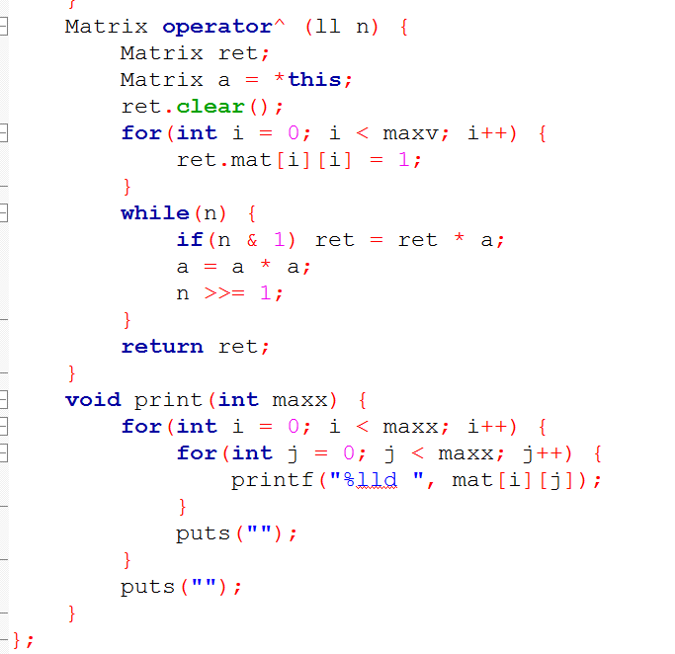

Slide 19
矩阵的构造
已知斐波那契数列是这样构成的：第一项a0 = 1， 第二项a1 = 1,之后每一项都是前面两项之和，求第k项的值%p。
K <= 1e5
K <= 1e18

Slide 20
常用的矩阵构造方法
如果能确定递推公式，则公式里面所有出现的元素一起拿出来作为一个1*n的矩阵。
如果发现不能构造出转移矩阵，通常要增加维度，添加常数

Slide 21
如果遇到了矩阵快速幂都无法解决的数据规模呢？

